Slide 1
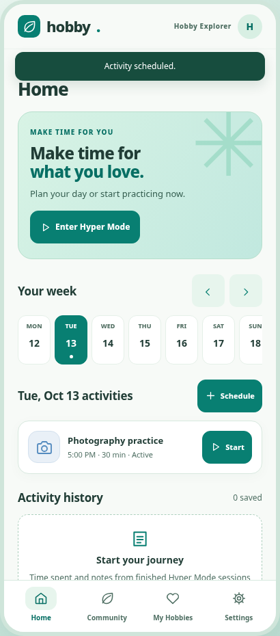
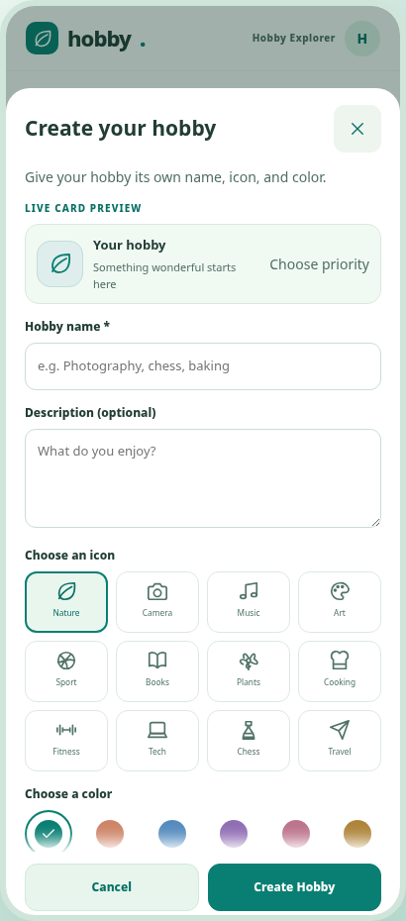
PRM323 • UX / UI DESIGN
HOBBY TRACKER
Từ ý tưởng
đến trải nghiệm
người dùng
Một quá trình cùng ChatGPT: nghiên cứu → phản biện → điều chỉnh → kiểm thử.
DÀNH CHO Sinh viên 18–24 tuổi muốn bắt đầu hoặc duy trì sở thích
Notes:
Giới thiệu: Hobby Tracker tập trung sinh viên FPT University, 18–24 tuổi. Vấn đề: có ý muốn thử sở thích nhưng thiếu định hướng/tự tin, hoặc đã có sở thích mà bỏ dở do học tập, mạng xã hội, không thấy tiến bộ. Ứng dụng tạo không gian cá nhân để tự tạo sở thích, lên lịch, thực hành Hyper Mode, lưu ghi chú/thời gian và kết nối qua Community. Đây là bài thuyết trình về quá trình cộng tác với ChatGPT, quyết định cuối từ người thiết kế.

Slide 2
01 GIỚI THIỆU
01 · Vì sao cần ứng dụng này — và ai quyết định thiết kế?
Từ user stories ban đầu tới định hướng một sản phẩm giúp “làm thật”, không chỉ lưu kế hoạch.
VẤN ĐỀ A
VẤN ĐỀ B
ĐỊNH HƯỚNG
CHƯA BẮT ĐẦU
KHÓ DUY TRÌ
MỤC TIÊU
Muốn thử ảnh, vẽ, cầu lông; thiếu chỉ dẫn, thiếu tự tin khi bước vào cộng đồng.
TikTok, deadline, ca làm và cảm giác tiến bộ chậm khiến buổi tập bị bỏ lỡ.
Biến “muốn làm” thành “đã dành thời gian, đã ghi nhận và có thể tiếp tục”.
BẠN · Người định hướng
CHATGPT · Người hỗ trợ
Viết mục tiêu, chọn nhóm, nói ý tưởng, thử từng bản, bác chỗ không đúng và duyệt sửa đổi.
Gợi ý cách nghiên cứu, vào vai 9 sinh viên, tổng hợp, dựng sơ đồ/UI thử được và chỉnh theo phản hồi.
NGUYÊN TẮC · Khi thiết kế sai, người dùng phản hồi ngay trong chat; AI phải chỉnh trước khi được duyệt.
HOBBY TRACKER · UX / UI DESIGN JOURNEY
02 / 12
Notes:
Ý tưởng dựa trên user stories đầu tiên (lịch/thời gian, nhắc nhở, Spotify/YouTube, sở thích trong một nơi, kết nối người cùng sở thích, lưu khoảnh khắc). Học sinh giữ vai trò product/UX owner: đặt bài toán, chọn hướng, phản biện, thử chức năng. ChatGPT đóng vai partner hỗ trợ mô phỏng phỏng vấn, đề xuất IA/flow/UI, tạo prototype và điều chỉnh. Không phải nhập một câu prompt rồi chấp nhận luôn.

Slide 3
02 UX RESEARCH
02 · UX Research: tìm hiểu TRƯỚC khi thiết kế giao diện
Cần hiểu trở ngại khởi đầu, sự gián đoạn, điều giúp duy trì và cảm giác khi tham gia cộng đồng.
GIẢ THUYẾT ĐỂ ĐẶT CÂU HỎI
BẠN · CÁCH TRIỂN KHAI
“i want you to be all nine participants”
Thiếu chỉ dẫn · Phân tâm số · Ngại người lạ · Khó thấy tiến bộ
A — CHƯA BẮT ĐẦU
B — ĐÃ CÓ, GIÁN ĐOẠN
C — ĐANG DUY TRÌ
Minh: ảnh · Linh: vẽ · Hùng: cầu lông
Khoa: guitar · Vũ: ảnh/sách · Sang: nấu ăn
Dũng: chạy · Long: guitar/ảnh · Quang: cầu lông
Tại sao thích mà chưa thử?
Tại sao cứ bỏ lỡ?
Điều gì thực sự hiệu quả?
Phương pháp: 9 vai phỏng vấn mô phỏng do AI thể hiện · Không phải phỏng vấn người thật.
HOBBY TRACKER · UX / UI DESIGN JOURNEY
03 / 12
Notes:
Bước nghiên cứu: (1) xác định mục tiêu khám phá sở thích / duy trì / xã hội / theo dõi tiến bộ. (2) đề xuất bốn giả thuyết chờ kiểm tra: thiếu định hướng, khó duy trì do lịch/video, bạn đồng hành hai mặt, thiếu cảm nhận tiến bộ. (3) user chọn nghiên cứu song song người chưa bắt đầu và người đã có sở thích, rồi mở rộng nhóm duy trì thành công để so sánh. User yêu cầu AI đóng vai đủ chín người. Mô phỏng kịch bản, không tính là khảo sát/nghiên cứu thực địa; dữ liệu chỉ tạo hướng UX để kiểm chứng.

Slide 4
02 UX RESEARCH
03 · Chúng tôi hỏi gì? Cùng bộ hỏi, khác câu đào sâu
09 câu hỏi mở dùng chung cho các vai; thêm 03 câu theo trạng thái của từng nhóm.
Q1 Sau giờ học bạn dành thời gian rảnh cho gì?
Q4 Lần gần nhất định làm hobby, điều gì xảy ra?
Q7 Bạn nhận biết sự tiến bộ của mình bằng cách nào?
Q2 Bạn đang thích hoặc muốn thử sở thích nào?
Q5 Điều gì khiến bạn dễ / khó bắt đầu hoặc tiếp tục?
Q8 Người khác hay cộng đồng ảnh hưởng ra sao?
Q3 Bạn bắt đầu quan tâm đến nó từ đâu?
Q6 Mạng xã hội và video ngắn chiếm thời gian thế nào?
Q9 Bạn thấy thế nào khi thử hobby với người lạ?
A
Vì sao chưa thử? Điều gì làm bạn ngại?
B
Lần bỏ dở gần nhất? Cách nào từng thử?
C
Tạo thói quen ra sao? Bạn đồng hành giúp gì?
Tôi yêu cầu câu hỏi tình huống để thấy hành vi thật trong từng câu chuyện, không hỏi “bạn có thích tính năng X?”.
HOBBY TRACKER · UX / UI DESIGN JOURNEY
04 / 12
Notes:
Bộ câu hỏi gốc dùng trong mô phỏng:
1. Can you walk me through how you usually spend your free time after university?
2. Tell me about your current hobbies or an activity you’ve wanted to try.
3. How did you first become interested in that activity?
4. Tell me about the last time you planned to do a hobby-related activity. What happened?
5. What makes it difficult or easy for you to start or continue a hobby?
6. What role do social media and short-form videos play in your free time?
7. How do you recognize your progress or achievements in a hobby?
8. Have other people or communities influenced your hobbies? How?
9. How do you feel about trying a new hobby that involves meeting or interacting with unfamiliar people?
Câu hỏi riêng A: hobby nào muốn thử nhưng chưa thử? Trở ngại đầu tiên? Ngại cộng đồng/bị đánh giá?
B: lần bỏ dở gần nhất? Deadline, công việc, mạng xã hội? Mẹo duy trì từng thử?
C: thói quen bắt đầu từ đâu? Cách tập khi bận? Bạn bè/nhóm giúp thế nào?

Slide 5
02 UX RESEARCH
04 · 9 câu chuyện mô phỏng → so sánh 3 nhóm
Mỗi người cho một góc nhìn riêng; insight hình thành từ đối chiếu, không lấy một câu trả lời làm kết luận.
A · CHƯA BẮT ĐẦU
B · DỄ GIÁN ĐOẠN
C · DUY TRÌ ĐƯỢC
Minh · 20
Khoa · 21
Dũng · 22
Lưu hướng dẫn ảnh nhưng chưa chụp; ngại nhóm giỏi.
Có guitar; TikTok lấy mất giờ tập.
Chạy bộ nhờ routine và bạn đồng hành.
Linh · 19
Vũ · 20
Long · 24
Muốn vẽ; trì hoãn vì sợ bị đánh giá.
Ảnh/đọc sách; deadline làm vỡ lịch.
Khi bận, chơi guitar chỉ 10 phút.
Hùng · 22
Sang · 23
Quang · 21
Muốn cầu lông; thiếu bạn ngang trình độ.
Nấu ăn; ca làm và mệt mỏi cản buổi dài.
Hẹn lịch đánh cầu trước để có cam kết.
CẦN: bước đầu riêng tư, kết nối tùy chọn.
CẦN: lịch linh hoạt, tập ngắn, ghi kết quả.
CẦN: tiến bộ thấy được, xã hội tự nguyện.
HOBBY TRACKER · UX / UI DESIGN JOURNEY
05 / 12
Notes:
Tóm lược 9 vai phỏng vấn mô phỏng; trong bản dài V3 mỗi vai có 9 câu trả lời và ba câu riêng. Nhóm A: Minh chưa biết bước đầu nhiếp ảnh và ngại nhóm giỏi; Linh sợ bị đánh giá; Hùng không có bạn tập ngang trình. Nhóm B: Khoa xem TikTok dù muốn chơi guitar; Vũ bận assignment/deadline; Sang có ca làm và mệt. Nhóm C: Dũng có routine + người cùng chạy; Long duy trì bằng tập ngắn; Quang có cam kết khi hẹn lịch với bạn. So sánh: A chủ yếu rào cản tâm lý/khởi đầu; B thiếu tính liên tục; C cấu trúc vừa đủ, hành động ngắn và kết nối vừa phải. Đây là suy luận từ mô phỏng chứ không phải tỷ lệ thống kê.

Slide 6
02 UX RESEARCH
05 · Chốt persona: Minh cần bắt đầu, Khoa cần duy trì
Bạn yêu cầu persona dựa vào đúng nhân vật đã mô phỏng — không ghép thành người tưởng tượng mới.
MINH
20 tuổi · Primary
KHOA
21 tuổi · Secondary
Bối cảnh
Chưa bắt đầu
Bối cảnh
Khó duy trì
Mục tiêu
Thử nhiếp ảnh, chụp ảnh ở trường
Mục tiêu
Tập guitar đều và nhận ra tiến bộ
Hành vi
Lưu tutorial; xem ảnh; chưa thực hành
Hành vi
Có guitar nhưng xem video thay vì tập
Pain point
Thiếu bước đầu, kinh nghiệm; sợ bị đánh giá
Pain point
TikTok, kỳ thi, mất động lực
Cần trong app
Tự tạo hobby → lịch buổi đầu → tùy chọn nhóm
Cần trong app
Add Schedule → Hyper Mode → notes/history
Sinh viên muốn khám phá sở thích mới nhưng khó bắt đầu vì thiếu định hướng, kinh nghiệm và sự tự tin khi tham gia cộng đồng.
Sinh viên đã có sở thích nhưng khó duy trì thực hành do phân tâm mạng xã hội, áp lực học tập và thiếu động lực khi chưa thấy tiến bộ.
HOBBY TRACKER · UX / UI DESIGN JOURNEY
06 / 12
Notes:
P01 Minh — 15 trường được ghi trong V3: tên/archetype, ưu tiên Primary, bối cảnh sinh viên xem video rảnh/dùng điện thoại (chi tiết thiết bị khác chưa có dữ liệu), mục tiêu thử nhiếp ảnh/biết bài đầu/tự tin, JTBD muốn bắt đầu nhỏ, hành vi lưu tutorial/chưa tập, pain thiếu định hướng/kinh nghiệm/tự tin, động lực chụp campus, ràng buộc thiếu kỹ năng (accessibility chưa dữ liệu), tình huống Create Photography/first schedule, success criteria hoàn thành việc tạo và lên buổi đầu (cần xác thực với người thật), nguồn role-play A01, trạng thái simulated, câu hỏi mở hướng dẫn mức nào/có muốn chia sẻ, giao diện thử Create→Schedule→Group tùy chọn.
P02 Khoa — 21 Secondary, sinh viên có guitar/dùng TikTok, muốn luyện đều/giảm phân tâm, JTBD tập ngay và ghi thời lượng, hành vi xem video thay vì luyện/bỏ qua thông báo, pain áp lực học/TikTok/ít thấy tiến bộ, động lực chơi bài mới/bạn cùng phòng, ràng buộc kỳ thi (accessibility chưa có dữ liệu), tình huống Create Guitar→Schedule→Hyper→History, success criteria hoàn thành 1 phiên và xem lại, nguồn role-play B01, trạng thái simulated, câu hỏi mở báo nhắc nào hữu ích/nhạc giúp hay cản, UI lịch/timer/notes/history/shortcuts. Quyết định con người: không trộn, không bịa thêm dữ liệu.

Slide 7
03 UX DESIGN
06 · UX Design: từ persona tới sitemap 4 tab
Hệ thống được chia theo hành động người dùng — chứ không theo các module kỹ thuật.
SIGN IN / REGISTER / FORGOT PASSWORD
HOME
MY HOBBIES
COMMUNITY
SETTINGS
Làm và theo dõi
Tự tạo & quản lý
Kết nối khi muốn
Tùy chỉnh & kiểm soát
• Lịch 7 ngày, Add Schedule
• Collection, Create / Edit
• Feed, Groups, Events
• Profile, connected tools
• Hyper timer + tools + notes
• Icon grid + màu + preview
• People, Chats trực tiếp/nhóm
• Reminders, themes, privacy
• Activity history, gợi ý
• Active / Interested
• RSVP → tùy chọn Add Home
• Sign Out + xác nhận
BẠN · QUYẾT ĐỊNH LAYOUT
QUY TẮC ACTIVE / INTERESTED
“Home: chọn phương án C — Hybrid calendar, chạm ngày đổi danh sách hoạt động.”
Chỉ là mức ưu tiên gợi ý; cả hai đều có thể lên lịch và dùng Hyper. Đổi mức ưu tiên không xóa lịch.
HOBBY TRACKER · UX / UI DESIGN JOURNEY
07 / 12
Notes:
Người dùng chọn bốn tab Home, Community, My Hobbies, Settings. Entry trước 4 tab là login/signup/forgot. Home: phương án C Hybrid ngắn tuần + danh sách ngày; ở My Hobbies cho tự tạo nhiều hobbies/Active/Interested chỉ là mức ưu tiên, không phải trạng thái khóa chức năng; Community feed groups people activities and chat, Join không đồng nghĩa lịch; Settings Profile, services, reminders, theme, privacy và sign out. Tối thiểu 8 màn con trong sơ đồ.

Slide 8
03 UX DESIGN
07 · Ba user flows quyết định những gì phải hoạt động
Mỗi luồng có mục tiêu cuối rõ ràng và trường hợp cần xử lý khi người dùng không đi theo happy path.
01 · DISCOVER & CREATE
Login
→
My Hobbies
→
Create / chọn icon, màu
→
Active hoặc Interested
→
Lưu hobby
Minh
Lỗi: thiếu tên, trùng tên hoặc chưa chọn priority → sửa trong form.
02 · PLAN & PRACTICE
Home
→
Add Schedule
→
Hyper Mode: timer/tools
→
Notes
→
Finish → History
Khoa
Ngoại lệ: chưa có hobby → Create; rời Hyper → tạm dừng/giữ bản nháp.
03 · CONNECT & PARTICIPATE
Community
→
Feed / Groups
→
Join / Message
→
RSVP hoạt động
→
Add Home nếu muốn
Minh / Khoa
Lựa chọn khác: chỉ xem; RSVP không tự ghi lịch; nhắn tin là tự nguyện.
HOBBY TRACKER · UX / UI DESIGN JOURNEY
08 / 12
Notes:
User Flow 1: Login → My Hobbies → Create Hobby từ tên bất kỳ → chọn icon, màu, ưu tiên → Save, trở lại Collection, hobby có thể chọn ở Home. Error: tên trống/trùng/không có ưu tiên phải sửa và không mất form.
Flow 2: Home → Add Schedule (chọn hobby Active hay Interested, ngày/giờ/length) → Hyper Mode Start/Pause, shortcuts Spotify / search, notes → Finish & Save → Home History. Alternate chưa có hobby thì tạo trước; thoát focus tạm dừng giữ note.
Flow 3: Community → Feed, Group / People, optional join, chat, activity RSVP, optional add to Home. Không auto schedule do RSVP, không auto join nếu đọc post.

Slide 9
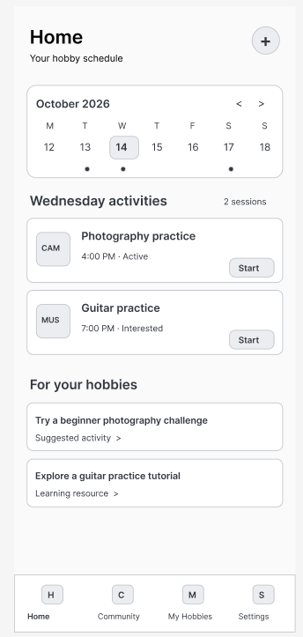
03 UX DESIGN
08 · UX thay đổi vì bạn thử và phát hiện bước sai
Hai chỉnh sửa đã thay đổi cấu trúc thao tác: thiếu nút lịch và sở thích bị giới hạn bởi catalog.
HOME — THIẾU “ADD SCHEDULE”
MY HOBBIES — BỎ CATALOG
Bạn: “in this screen i dont see any option fo user to adf hobby action to scehdule”
Bạn: “firts hobby is use own create , wtf u let user find hobby that sttupid”
TRƯỚC · TÌM SẴN
+ Schedule hiện tại Home. Chọn mọi hobby, ngày, giờ, thời lượng.
Tên tự do, mô tả, icon, màu, priority; không ép lựa chọn sẵn.
Search catalog
Photography
Drawing
Badminton
...
TRƯỚC
SAU
SAU · TỰ TẠO
HOBBY TRACKER · UX / UI DESIGN JOURNEY
09 / 12
Notes:
Điểm khác biệt: user thử prototype bằng cách bấm/quan sát, không chỉ duyệt màu. Phản hồi cụ thể về Home không có hành động schedule khiến assistant chuyển từ biểu diễn lịch sang flow create schedule thực sự, gồm hobby/giờ/duration, chronological sorting. Lần hai AI đề xuất hobby discovery catalog; user bác vì mọi hobby phải do người dùng tự tạo. Bỏ predefined catalog, viết form tạo tên tự do với icon màu priority. Minh họa trước: ảnh gốc từ slide V3 cho Home, mock catalog được tái dựng từ mô tả vì màn gốc chưa có ảnh rõ; sau là ảnh chụp sản phẩm hiện hành.

Slide 10
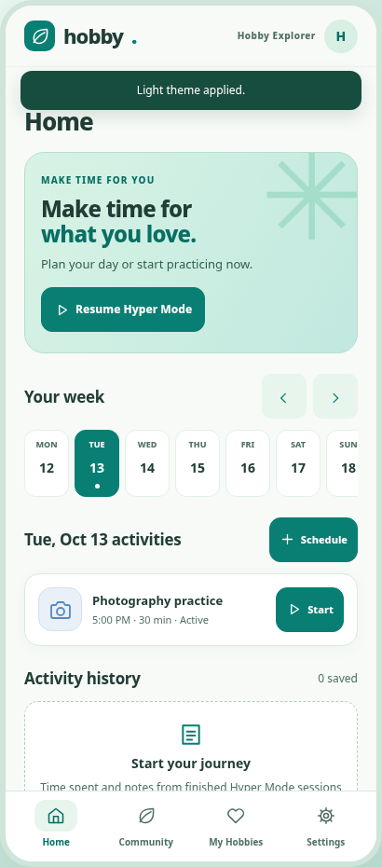
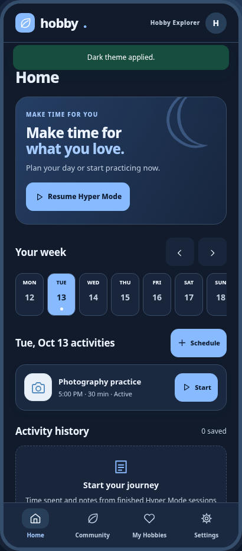
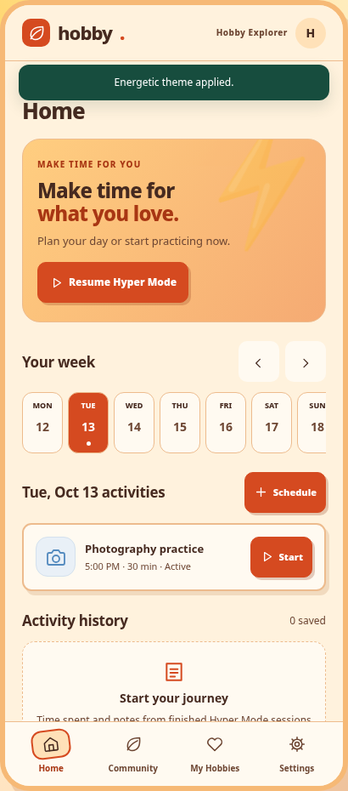
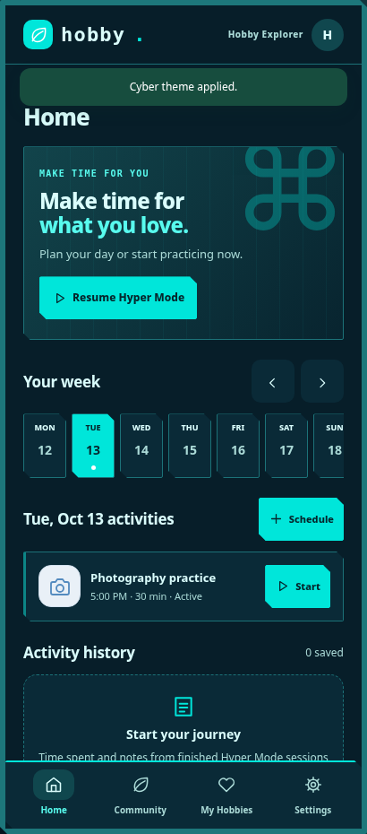
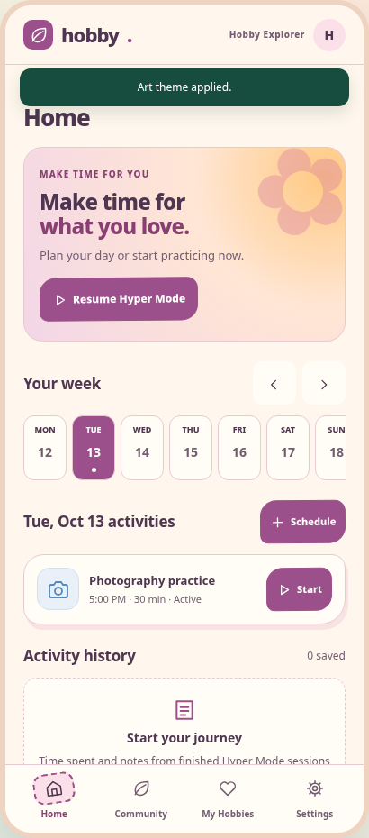
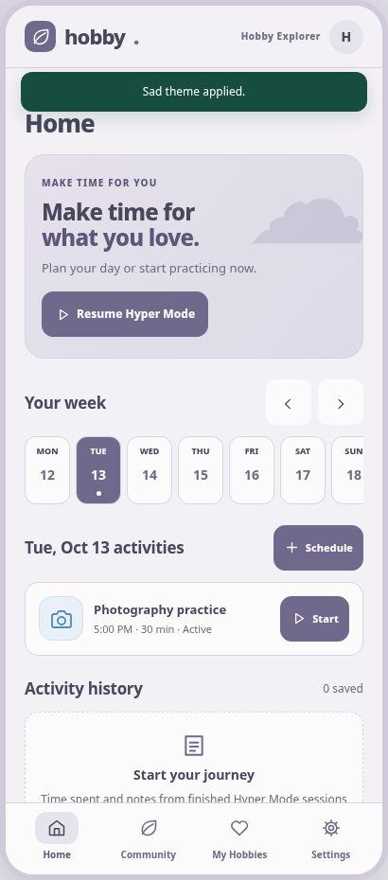
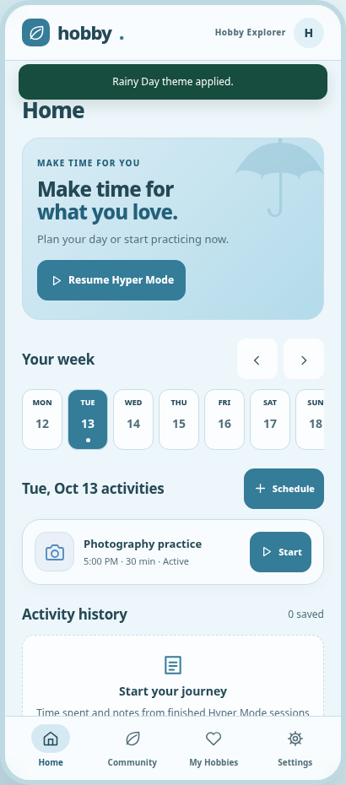
04 UI DESIGN
09 · UI Design: Light là chuẩn trước, rồi mới có 7 chủ đề
Bạn yêu cầu chốt bố cục, thao tác và khả năng đọc ở Light trước khi nhân sang các phong cách khác.
LIGHT
DARK
ENERGETIC
CYBER
ART
SAD
RAINY DAY
Default / botanical
Midnight / cool
Bold / sticker
Circuit / angular
Hand-drawn
Muted / fine-line
Glass / water
Light: teal CTA / nền sáng / thẻ rõ · Các theme còn lại đổi icon, hình, card và navigation — không chỉ recolor.
HOBBY TRACKER · UX / UI DESIGN JOURNEY
10 / 12
Notes:
Người dùng nêu nguyên văn: “form now just work on defualt coloer firts when i aprocve stuff ... use defualt them only”. Theme Light làm chuẩn tương tác; sau đó mở Dark, Energetic, Cyber, Art, Sad, Rainy Day. User bác phiên bản chỉ đổi palette. Yêu cầu mỗi theme thay đổi hình dáng, hero illustration, iconography, navbar: Dark midnight; Energetic orange playful sticker; Cyber circuit heart, angular layout, digital; Art kiểu giấy vẽ; Sad trầm nét mảnh; Rainy Day mờ kính / nước. Khi theme chỉ hiển thị swatch mà không click được, user nói “i cant chagne themre”, assistant sửa thành 7 lựa chọn hoạt động và lưu state, giữ hobbies/schedules/chat. Token Light: #087F72 CTA, #F7FBF8 paper, white cards, deep ink, soft mint selections, divider. UI designers cần xem contrast/typography và density.

Slide 11
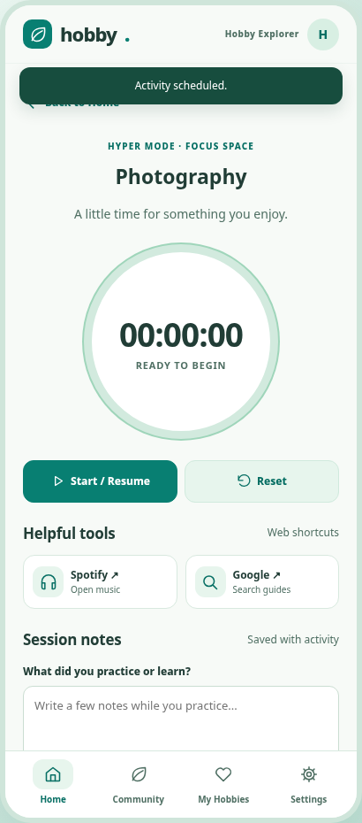
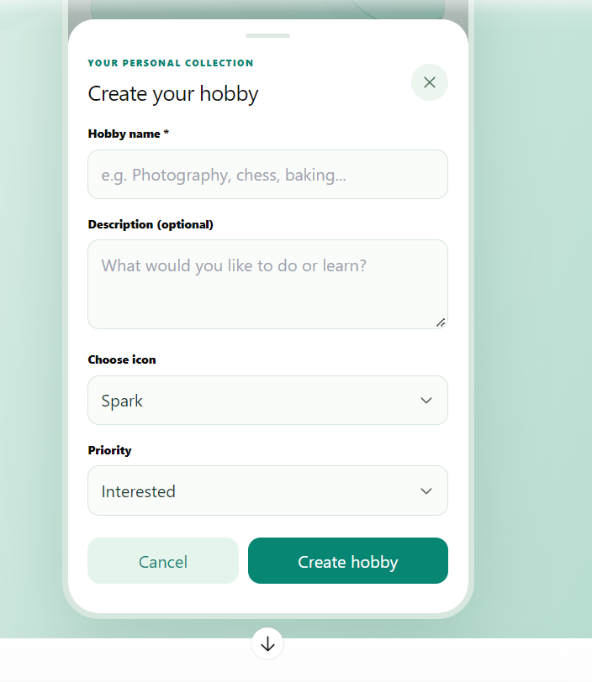
04 UI DESIGN
10 · Các chức năng cốt lõi được định hình qua phản biện UI
Home/Hyper để thực hành thật; My Hobbies để tự tạo và cá nhân hóa — không chỉ xem màn hình đẹp.
BẠN · Ý TƯỞNG HYPER MODE
“...mode let user act with te hobby ... spotify, google ... timer ... note ... save them in home too”
BẠN · PHẢN BIỆN CREATE HOBBY
“why this ccrtahobby turn too ugly man , whe is my icon to choose not word”
HOME
HYPER
ICON CŨ
CREATE V3
Lịch tuần + Add Schedule
Timer + tools + notes
Dropdown chỉ có chữ
Grid icon + màu + preview
→ Sửa icon grid 12 lựa chọn, 6 swatches, preview trực tiếp, priority dạng thẻ.
HOBBY TRACKER · UX / UI DESIGN JOURNEY
11 / 12
Notes:
Home là bố cục C Hybrid chạm từng ngày, số lượng plans, + Schedule; bắt đầu hoạt động vào Hyper Mode. User đề xuất Hyper Mode như không gian tham gia sở thích thật: timer Start/Pause/Reset, shortcut Spotify và Google Search (mở bên ngoài), note tại chỗ, Finish và lưu time + note vào Home History. Sau khi tích hợp My Hobbies, Create form bị lùi thành dropdown icon bằng chữ; user phản hồi nó xấu và mất icon. AI khôi phục UI icon grid gồm 12 biểu tượng, swatch màu, live preview, 2 thẻ ưu tiên; người dùng test và nói “yep i like thiss”. Screenshot “ICON CŨ” là ảnh thật cắt từ V3 cũ. Active/Interested được lên lịch / dùng Hyper như nhau.

Slide 12
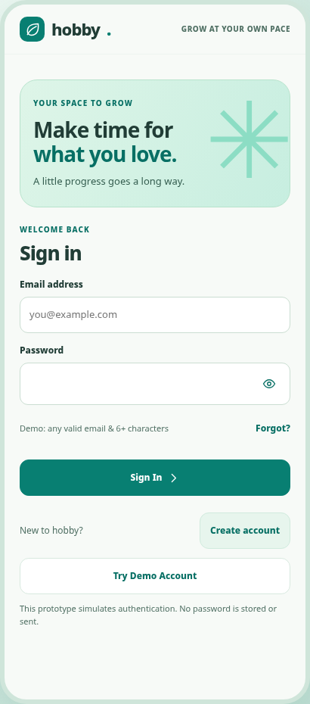
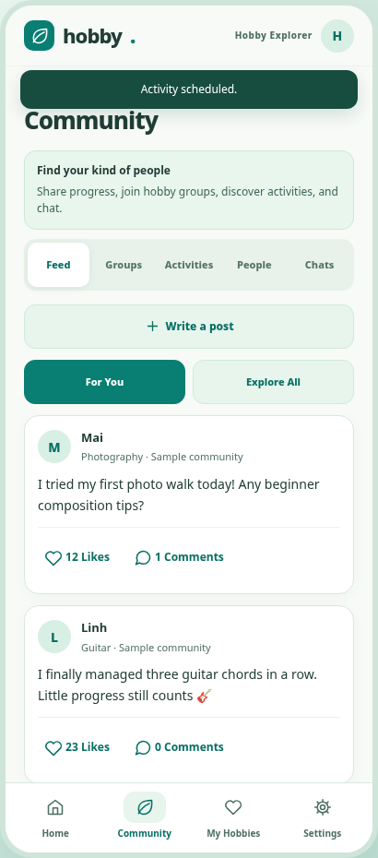
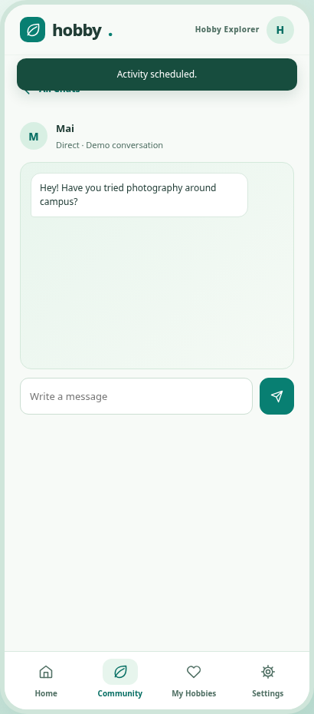
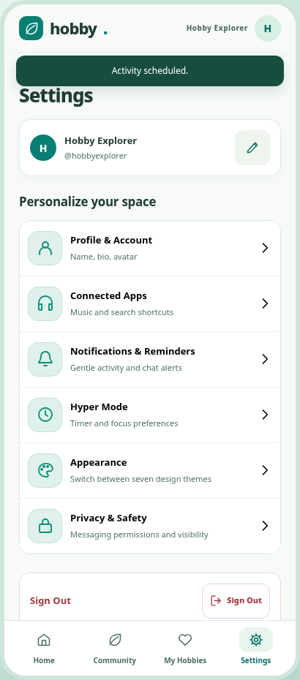
05 PROTOTYPE
11 · UI hoàn chỉnh, 3 luồng được thử và phê duyệt
Community có Chats theo yêu cầu; Login đi thẳng Home; Sign Out được chuyển xuống cuối Settings.
BẠN · HAI YÊU CẦU SAU KHI TEST
“make a chat section in this too”
“PUT IT IN SETTING” (Sign Out)
→ Chats 1–1/nhóm; Sign Out chỉ ở Settings, xác nhận rồi về Login.
CHẠY THỬ TRÊN MỘT DỮ LIỆU CHUNG
01 Tạo Photography → dùng được tại Home.
02 Lập lịch → Hyper + notes → History.
03 Join nhóm → Chat; RSVP không tự vào lịch.
LOGIN
FEED
CHAT
SETTINGS
AI mô phỏng phỏng vấn, login và tin nhắn; con người quyết định phương án, thử và duyệt.
HOBBY TRACKER · UX / UI DESIGN JOURNEY
12 / 12
Notes:
Community: Feed đăng bài/like/comment; Groups join; Activities RSVP riêng biệt với Add to Home; People gợi ý theo hobby Active/Interested; Chat trực tiếp và nhóm được bổ sung sau khi user yêu cầu “make a chat section in this too”. Auth: Sign In/Create/Forgot, sau sign in tới Home; một bản trước đặt Sign Out trên welcome, user yêu cầu đưa vào Settings, assistant sửa và thêm confirm dialog. Settings: profile, connected app music/search preference, reminders, Hyper preferences, appearance seven themes, privacy and sign out. Tổng hợp prototype dùng chung data từ hobbies, schedule, records, posts, chats, themes. Test flow 1 Create & Save; flow 2 Calendar+Hyper+Notes+History; flow 3 Group+Chat+RSVP optional Home. Hạn chế: 9 vai mô phỏng không phải thực địa; Google sign-in không thật, chat demo không có server, shortcuts mở trang ngoài, reminders chỉ là UI; trình bày trung thực. Quá trình hợp tác người/AI: user xác định mục tiêu, phản biện và phê duyệt; AI đề xuất, dựng bản thử và chỉnh theo góp ý. Kết luận: quá trình không phải một lần AI sinh xong, mà nhiều vòng ra quyết định của người sử dụng.

